Slide 1
Rostlinná, živočišná a bakteriální buňka (srovnání)

Slide 2
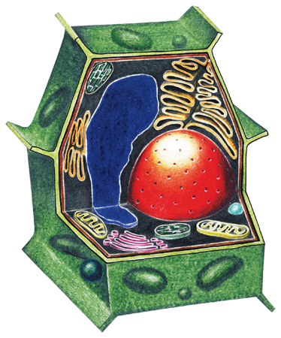
Rostlinná buňka
Bývá větší než buňka živočišná.
Má stálejší tvar (protože má buněčnou stěnu).
Obsahuje chloroplasty (fotosyntéza → tvorba ústrojných neboli organických látek).
Zkuste na obrázku najít chloroplasty.

Slide 3
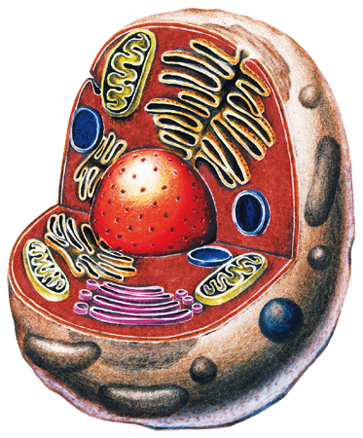
Živočišná buňka
Neobsahuje chloroplasty.
Organické (= ústrojné) látky tedy musí přijímat z okolí.

Slide 4
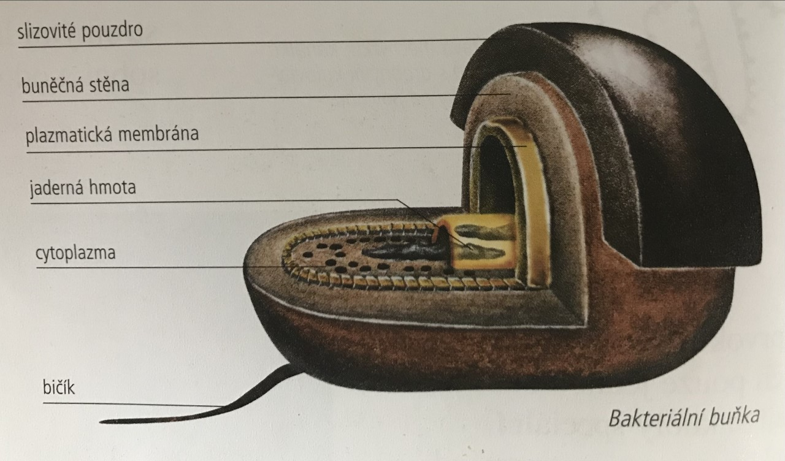
Bakteriální buňka
Je menší než buňka rostlinná a živočišná.
Nemá jádro (obsahuje jadernou hmotu).
Má slizovité pouzdro.

Slide 5
A jaké jsou projevy života buňky?
Buňka přijímá živiny a kyslík z okolního prostředí.
Přijaté látky přeměňuje a některé vylučuje.
Roste a vyvíjí se, přijímá podněty z okolí a pohybuje se.
Rozmnožuje se dělením.

Slide 6
Jaké jsou tedy hlavní rozdíly mezi jednotlivými buňkami?
Rostlinná buňka má navíc chloroplasty, vakuolu a buněčnou stěnu.
Bakteriální buňka nemá jádro a má slizovité pouzdro.

Slide 7
Ke každé buňce zkuste přiřadit 2 věty
BAKTERIÁLNÍ BUŇKA
Jsem větší než živočišná buňka.
Mám slizovité pouzdro.
Obsahuji chlorofyl.
ROSTLINNÁ BUŇKA
Nemám jádro.

Slide 8
A NA JAKOU BUŇKU JSME V PŘECHOZÍM CVIČENÍ ZAPOMNĚLI?
živočišná
V předchozím cvičení chyběla buňka _____________.
A to je tady tato:

